Slide 1
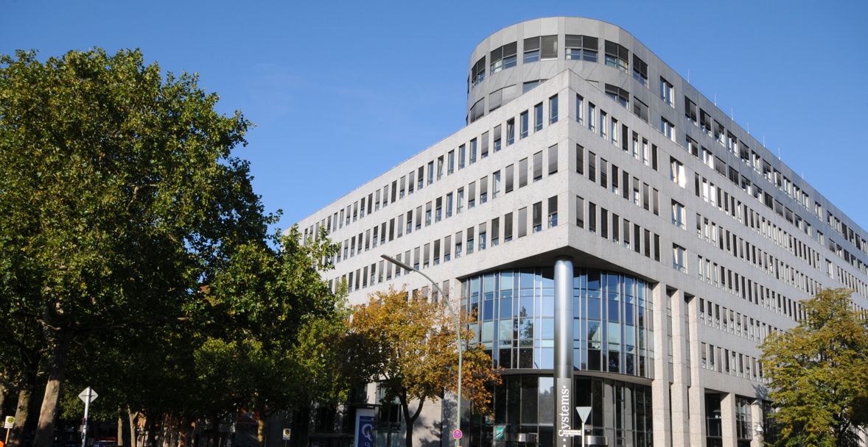
Wie werden Städte intelligent?
Ansätze und Initiativen – eine Übersicht
Prof. Dr.-Ing. Ina Schieferdecker
Smart Cities Konferenz
Berlin, 8. Juli 2010

Slide 2
„Definitionen“
Aus einer Kommune wird eine Smart City, wenn neue Anwendungen in überdurchschnittlich hohem Maße genutzt werden und die allgemeine Vernetzung steigt. Das Neue an den Anwendungen besteht insbesondere darin, dass sie mit ubiquitären Netzstrukturen unterlegt sind.
(Cluster IKT.NRW – Smart Cities)
A Smart Community is a community that has made a conscious effort to use information technology to transform life and work within its region in significant and fundamental, rather than incremental ways.
(California Institute for Smart Communities)
In a Ubiquitous City, various types of computers/sensors and information systems are built into houses, office buildings, streets; make them connected and make various services (residential, medical, business, governmental) available in a ubiquitous and integrated way.
(Ubiquitous City (U-City) - Building next generation cities, Korea)

Slide 3
„Definitionen“
Intelligent City describes a territory with
  knowledge-intensive activities;
  embedded routines of social co-operation;
  a developed communication infrastructure, digital spaces, and knowledge / innovation management tools; and
  a proven ability to innovate, manage and resolve problems that appear for the first time.
  All intelligent cities are digital cities as well, but all digital cities are not intelligent. The difference is in the problem solving capability of intelligent cities, while the ability of digital cities is in the provision of services via digital communication.
(N. Komninos, Intelligent Cities, Spon Press, 2002)

Slide 4
„Definitionen“
Source: John G. Jung at ICC 2009
What makes a city successful?
“Future-Proofing” – Creating Intelligent Futures: Building on a new economy with the following elements:
  High Quality INFRASTRUCTURE
  Exceptional EDUCATION creating, attracting and sustaining skilled workers
  Attracting INNOVATION and CREATIVITY
  Superior and inspiring LEADERSHIP
  Effective and stable GOVERNANCE
  Excellence in ARCHITECTURE and URBAN DESIGN
  Nurturing CULTURE and DIVERSITY
  Promoting DIGITAL INCLUSION
  Ensuring SUSTAINABILITY
  Building on COLLABORATION
  Effective MARKETING and ADVOCACY

Slide 5
Stand – Smart Cities Netzwerke
European Smart Cities (http://www.smart-cities.eu/)
  Ranking von 70 mittelgroßen europäischen Städten, Okt. 2007
  Nach sechs Charakteristiken: smarte(s) Ökonomie, Mobilität, Einwohner, Umgebung, Wohnen, Verwaltung
  Deutschland: Göttingen, Regensburg, Trier, Erfurt, Magdeburg, Kiel
EUROCITIES (http://www.eurocities.eu/)
  Netzwerk der bedeutenden europäischen Städte, 1986 gegründet
  Zusammenschluss von über 140 städtischen Verwaltungen aus über 30 Ländern, 13 deutsche Partnerstädte
  Schwerpunkte: Umwelt, Aufschwung, Einbeziehung
  EUROCITIES Award seit 2006: 2009 erste deutsche Stadt – Dortmund
Smart Cities (http://www.smartcities.info/)
  Innovationsnetzwerk von Städten und akademischen Partnern für die Entwicklung und Förderung von eServices für Bürger und Unternehmen der Nordsee-Region
  EU regionales Entwicklungsprogramm, 2007-2013
Intelligent Community Forum (http://www.intelligentcommunity.org)
  ICF adressiert den Nutzung von IuK-Technologien für die Gemeinwesen des 21. Jahrhunderts
  Keine deutsche Stadt unter den Top 7 in Europa

Slide 6

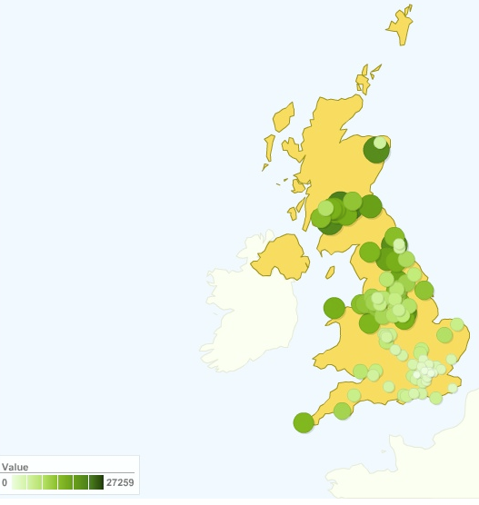
Stand – Internationale Aktivitäten
Smart Cities at MIT Media Lab (USA)
  http://www.media.mit.edu/research/groups/smart-cities
  Liberated Pixels, Mobility on Demand, Augmented Street Light, etc.
Einfühlsame Stadt mit 20.000 Sensoren, Santander, Spanien
  http://ru1.cti.gr/index.php/research/139-smartsantander
California Institute for Smart Communities
  http://www.smartcommunities.org/
  “Ten Steps to Becoming a Smart Community“
Wikiplanning a City
  http://www.govtech.com/719878
  City of San José: Envision 2040 process
Open Data Network, UK und Deutschland
  http://opendata-network.org
  Förderung von Open Data, Open Government, Transparenz und Partizipation, bspw. Hacks4Democracy

Slide 7
Smart Cities – Bislang ein Nischenthema, nun mehr und mehr sichtbar
Forschung und Entwicklung
DFG:
»Mega Cities - Mega Challenges«
BMBF:
»Energie- und klimaeffiziente Strukturen in urbanen Wachstumszentren«
»IKT 2020"
BMWI:
»Internet of Things«
»Smart Grids«
»eMobility«
EU:
»ICT Policy Support Programme: Open Innovation for future Internetenabled Services in "smart" Cities«
»Future Internet PPP«
Industrie
Siemens-Trends:
»Lebenswerte Megastädte«
IBM:
»Smarter Planet - Smarter Cities«
Telekom:
»T-City Friedrichshafen«

Slide 8
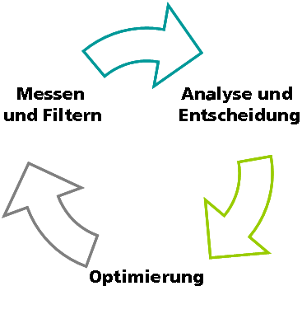
Smart Cities – Komponenten und Regelkreis
IuK-Infrastrukturen
als Rückgrat einer Smart City
Offene und standardisierte Schnittstellen
Modell-Stadtteile
  Green Field Stadtteil:
  Neueste integrierte Primärlösungen
  Weiterentwicklungsstadtteil:
  IKT-Lösungen zur Steuerung bestehender Infrastrukturen

Slide 9
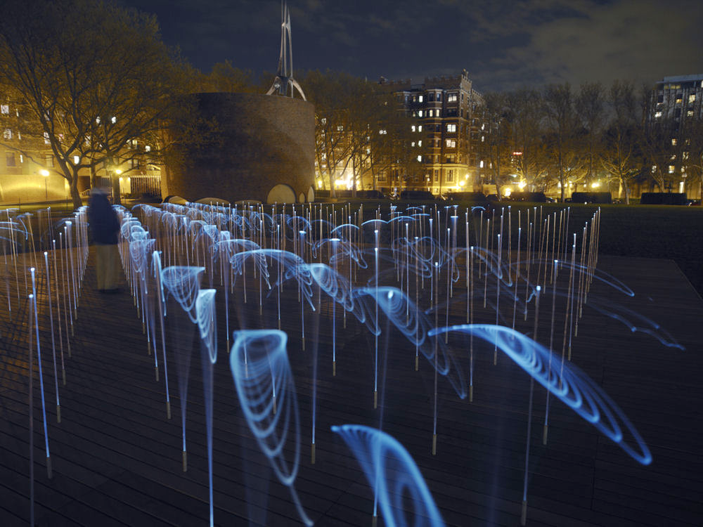
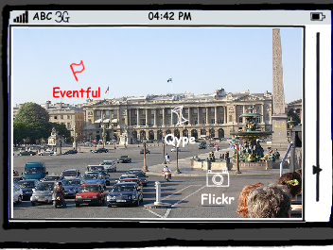
Smart Cities – Beispiele
Smarter Light
Smarter Traffic
Smarter Streets
Smarter Public Spaces
Smarter Public Buildings
Smarter Environmental Zone
Smarter City Marketing
Smarter Event Management
Smarter Tourist Routing
Smarter Administration
Smarter Supply
Smarter Disposal
…
Smarter Info

Slide 10
Kontakt
Prof. Dr.-Ing. Ina Schieferdecker
Phone: +49 30 34 63 7241
Mobile: +49 175 260 30 21
Email: ina.schieferdecker@
fokus.fraunhofer.de
FOKUS
Fraunhofer Institute for Open Communication Systems FOKUS
Kaiserin-Augusta-Allee 31
10589 Berlin, Germany
Tel: +49 (30) 34 63 – 7000
Fax: +49 (30) 34 63 – 8000
Web: www.fokus.fraunhofer.de

